Slide 1

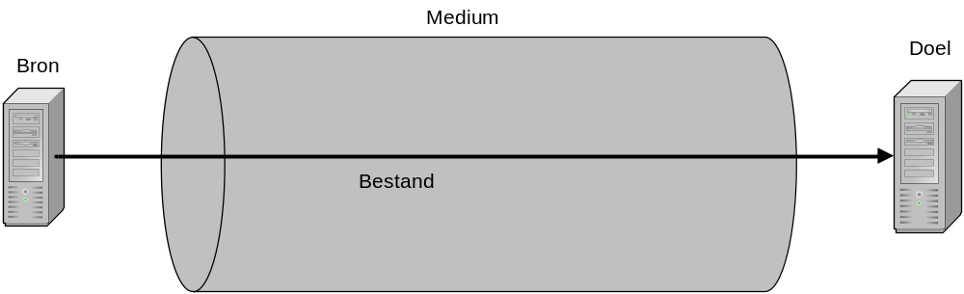
Enkele begrippen
Elk bestandstransport kenmerkt zich met de volgende basisgegevens:
Bron: Waar het bestand is voordat het getransporteerd is.
Doel: Waar het bestand heen moet.
Medium(soort): Op welke manier het bestand getransporteerd moet worden.
Bestandsoort: Zegt iets over de inhoud van het bestand.
PowerTEG voegt hieraan toe:
Richting: Is het bestand, van Delta Lloyd gezien, Inkomend, Uitgaand of een intern transport?
Aanbieder/Ontvanger: De externe partij die het bestand aanbiedt of ontvangt

Slide 2
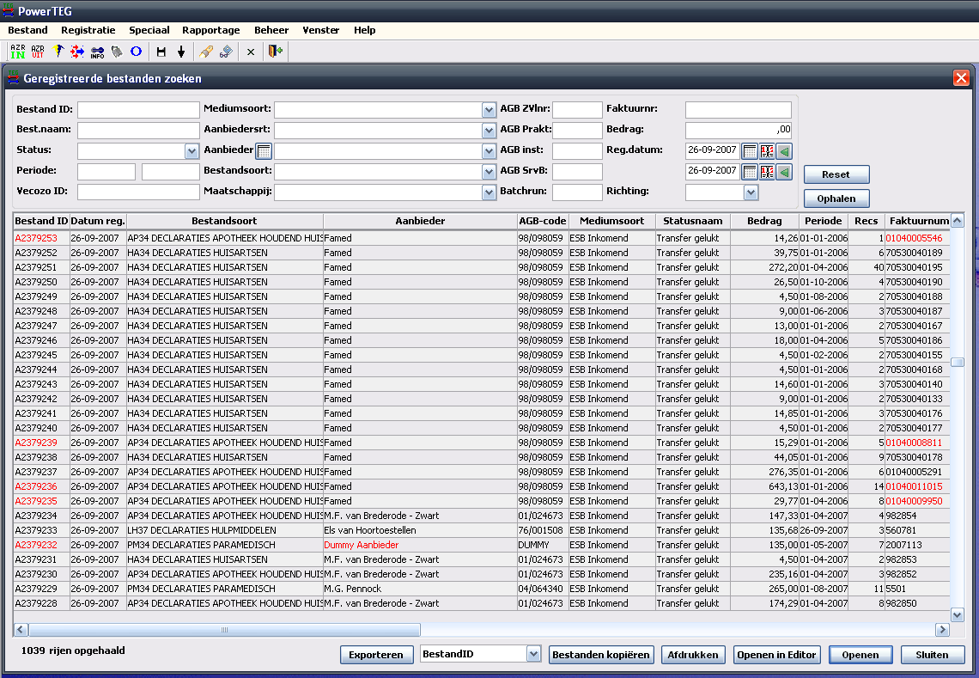
Registraties zoeken

Slide 3

De Server
Er kunnen zoveel machines server zijn als er nodig zijn. (Schaalbaarheid)
Elke server heeft zijn eigen “agenda” en kan worden bijgehouden vanaf de client.
Losse verwerkingen kunnen ook worden opgestart.
De server is in principe niet handmatig te bedienen, en geeft alleen visuele informatie over de voortgang.

